Slide 1
메인화면
네비게이션 메뉴(애니메이션)
위젯화면(비디오, 위젯)

Slide 2
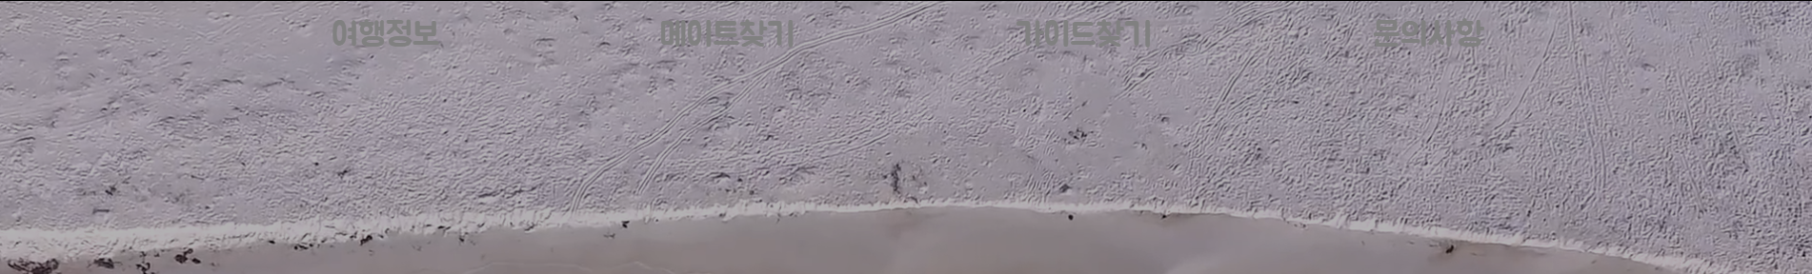
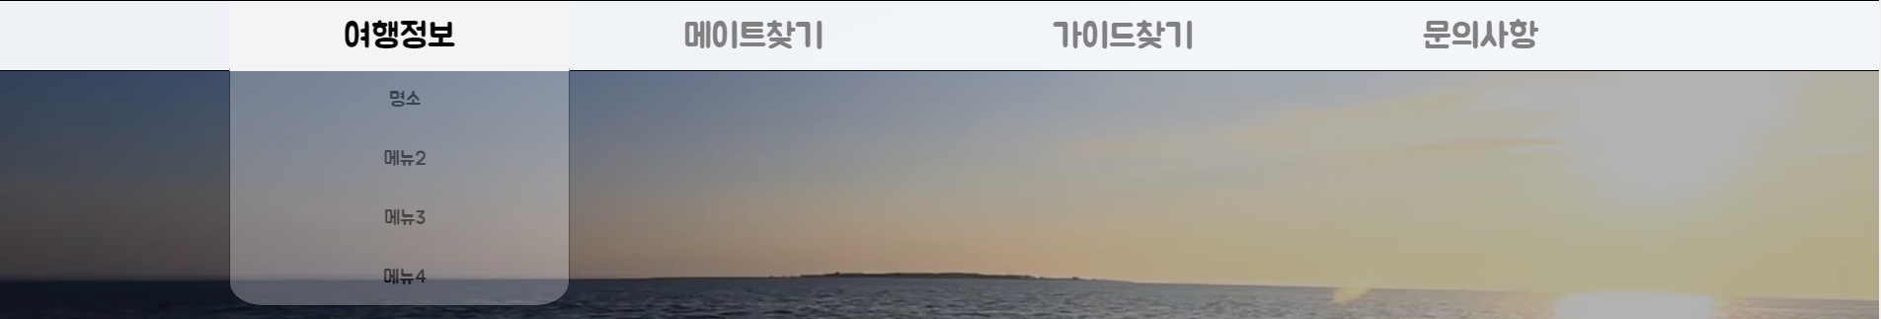
메인화면(네비게이션 메뉴)
구조 - <div> <ul> <ul> <ul> <ul> </div>
ul(undordered list)에 마우스가 들어가고 나가는 것을 감지하는 eventListener를 설정
들어올 때(background-color: 투명 -> 흰색)
나갈 때(background-color: 흰색 -> 투명)
세부 메뉴 <li>각각에도 설정하여 마우스 위치시 주황색으로 글자색 변하도록

Slide 3
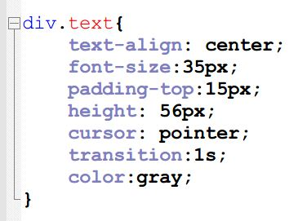
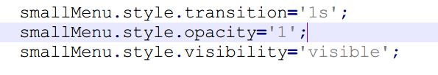
메인화면(네비게이션 메뉴)
Transition을 이용한 간단한 애니메이션 구현
(모양, 크기, 색상의 변화를 일정시간에 걸쳐서 일어나게 하는 속성)
Opacity – 요소의 투명도 1이 기본값, 0일 때 완전 투명

Slide 4

메인화면(위젯화면)
3개의 태그가 겹쳐진 화면
안쪽부터 비디오-위젯-네비게이션메뉴

Slide 5
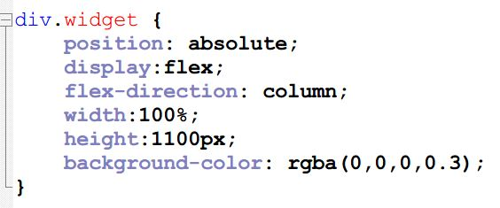
메인화면(위젯화면)
<div class=“parent”>
<video> </video>
<div class=“widget”></div>
<div class=“navi”></div>
</div>
아래로 쌓임..
요소의 z축이변함
→부모 요소 내에서 자유롭게 이동.
<video></video>
<widget></widget>
<navi></navi>
Z-index속성을 조정하여
위에 오는 요소를 선택 가능
크면 위에 옴.

